Slide 1
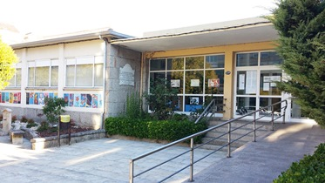
CEP Antonio Magariños Pastoriza.

Slide 2
O noso PFPP
O premio que se nos concedeu ao centro foi relativo a 3 liñas:
  Seminario de Educación Responsable.
  Seminario de Currículo e actualización da Concrección Curricular.
  Curso de actualización da Lingua Inglesa para o profesorado.

Slide 3


EDUCACIÓN PRIMARIA

Slide 4
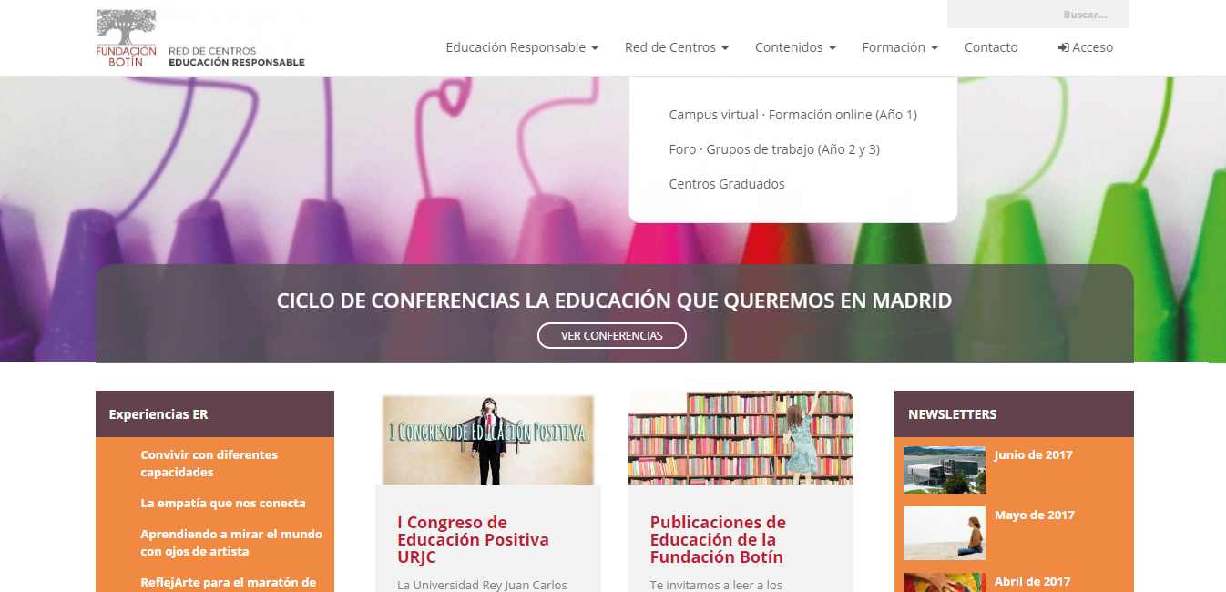
www.educacionresponsable.org

Slide 5

Concretando ao Magariños.

Slide 6

Antes do cambio da normativa o centro disponía da concreción curricular realizada, gracias a moitas sesión de debate.
Decidiuse actualizar á nova normativa.

Slide 7

Curso de inglés para docentes
Os docentes, continuamos aprendendo inglés grazas a un compañeiro que en diferentes sesión e sempre de xeito lúdico, nos permitía aprender de xeito mais eficaz.

Slide 8
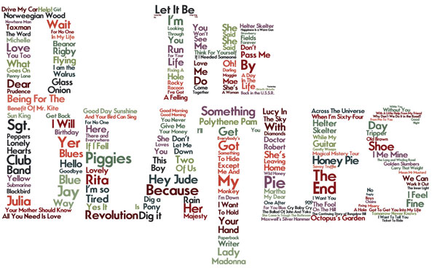
Gracias a xogos e cancións.

Slide 9

Grazas pola súa atención.

